Slide 1

江南环球港
ERP系统升级

Slide 2




目 录
海鼎信息化系统总体框架
升级前后对比
系统升级实施步骤

Slide 3
商业地产集团化管控诉求
随着企业发展，门店越来越多，需要集团化管理，以提高管理效率和管理能力
招商管理是企业管理的重要环节，需要更加细化
为及时全面了解掌握集团运营状况，需要有强有力的数据分析
企业高速扩张的过程中，需要快速、低成本部署管理系统
……
Notes:
集权式：采用运营控制型管控模式的集团企业，其总部作为经营决策中心和生产指标管理中心，以对企业资源的集中控制和管理，追求企业经营活动的统一和优化为目标，直接管理集团的生产经营活动（或具体业务），总部从战略规划制定到实施几乎什么都管。为了保证战略的实施和目标的达成，集团的各种职能管理非常深入。主要特征是表现出经常性地对下属项目的组织协调和集中化处理。
分权式：采用财务控制型管控模式的集团企业，其总部作为投资决策中心，以追求资本价值最大化为目标，管理方式以财务指标考核、控制为主。其主要的特点是总部将注意力集中于财务管理和领导的功能。总部只负责集团的财务和资产运营、集团的财务规划、投资决策和实施监控。下属项目公司每年会被给定各自的财务目标，总部最为关注的往往只是下属单位的盈利情况和自身投资的回报、资金的收益，而对项目公司的生产经营不予过问，它们只要达成财务目标就可以。
这种控制类型，基本属于分权式。总部主要负责资产运作，因此总部的职能人员并不多，主要是财务管理人员。
分级授权式：对于采用战略控制型管控模式的集团企业而言，其总部作为战略决策和投资决策中心，以追求集团企业总体战略控制和协同效应的培育为目标，管理方式通过战略规划和业务计划体系进行管理。总部除了在资产上对下属项目进行控制外，还负责集团的财务、资产运营和集团整体的战略规划，例如对下属项目的战略发展规划、企业资产运用、全面预算划拨、企业绩效管理和统一技术开发等。各下属项目同时也要制定自己的业务战略规划，并提出达成规划目标所需投入的资源预算。总部负责审批下属企业的计划并给予有附加价值的建议，批准其预算，再交由下属企业执行。总部对下属项目的管理主要通过年度报告或者季度报告的形式来表现。
在实行这种管控模式的集团中，为了保证下属项目目标的实现以及集团整体利益的最大化，各下属项目业务的相关性要求很高，集团总部的规模并不大，主要集中在进行综合平衡、提高集团综合效益上做工作。如协调各下属项目之间的矛盾、平衡各企业间的资源需求、高级主管的培育、经验的分享等等

Slide 4
海鼎信息化系统总体框架
海鼎信息化解决方案
海鼎经营分析系统
预算管理
物业费收入
广告收入
能源费用
工程维保
清洁卫生
行政办公
多种经营收入
停车场收入
人工成本
绿化养护
安全保卫
财务费用
租赁结算
招商
政策
品牌
落位
意向/合同
审批
进场
装修
租金
收缴
招商
调整
合同
终止/中止
撤场
结算
品牌库
经营管理
经营策略
现场运营
经营调整
营销企划
线上整合
经营分析
工程管理
物业管理
运行保障
设备管理
设备巡检
维修保养
工程分析
物料管理
三表管理
保洁安防
商户服务
招商平台
营运服务
营销服务
物业服务
商户沟通
会员服务
会员平台
会员忠诚度
会员体验
会员营销
会员分析
Notes:
集权式：采用运营控制型管控模式的集团企业，其总部作为经营决策中心和生产指标管理中心，以对企业资源的集中控制和管理，追求企业经营活动的统一和优化为目标，直接管理集团的生产经营活动（或具体业务），总部从战略规划制定到实施几乎什么都管。为了保证战略的实施和目标的达成，集团的各种职能管理非常深入。主要特征是表现出经常性地对下属项目的组织协调和集中化处理。
分权式：采用财务控制型管控模式的集团企业，其总部作为投资决策中心，以追求资本价值最大化为目标，管理方式以财务指标考核、控制为主。其主要的特点是总部将注意力集中于财务管理和领导的功能。总部只负责集团的财务和资产运营、集团的财务规划、投资决策和实施监控。下属项目公司每年会被给定各自的财务目标，总部最为关注的往往只是下属单位的盈利情况和自身投资的回报、资金的收益，而对项目公司的生产经营不予过问，它们只要达成财务目标就可以。
这种控制类型，基本属于分权式。总部主要负责资产运作，因此总部的职能人员并不多，主要是财务管理人员。
分级授权式：对于采用战略控制型管控模式的集团企业而言，其总部作为战略决策和投资决策中心，以追求集团企业总体战略控制和协同效应的培育为目标，管理方式通过战略规划和业务计划体系进行管理。总部除了在资产上对下属项目进行控制外，还负责集团的财务、资产运营和集团整体的战略规划，例如对下属项目的战略发展规划、企业资产运用、全面预算划拨、企业绩效管理和统一技术开发等。各下属项目同时也要制定自己的业务战略规划，并提出达成规划目标所需投入的资源预算。总部负责审批下属企业的计划并给予有附加价值的建议，批准其预算，再交由下属企业执行。总部对下属项目的管理主要通过年度报告或者季度报告的形式来表现。
在实行这种管控模式的集团中，为了保证下属项目目标的实现以及集团整体利益的最大化，各下属项目业务的相关性要求很高，集团总部的规模并不大，主要集中在进行综合平衡、提高集团综合效益上做工作。如协调各下属项目之间的矛盾、平衡各企业间的资源需求、高级主管的培育、经验的分享等等

Slide 5
HDCRE信息化管理体系
平面图
室内导航
单点登录
流程对接
卡券管理
营销活动执行
微信应用
数据采集
OA
CRM
与客流、停车信息对接，丰富分析维度
HDCRE
客流、停车场
财务凭证生成，直接导入财务系统
税务分析
财务系统
数据采集（HDDC）
采集第三方销售数据
开展各类营销
数据应用（HDBI）
移动应用APP
结合KPI表现及运营数据，形成多维度分析
移动审批和数据分析
商户服务
运营支持

Slide 6




海鼎HDCRE介绍
01
集团化管控
02
财务管理
HDCRE：
支持多种集团化连锁管控模式
统一权限，统一岗位管理
资源共享（品牌库管理）
HDCRE：
与财务系统接口更灵活且直观
收付款操作分离，更符合财务管控要求
发票管理更完善
HDMALL：单店运营管理模式
HDMALL：以财务基础管理为主
03
招商管理
04
移动应用
HDCRE：
招商过程全管控
多阶段业务指导和规范
合同审核预警机制，保障计划落实
HDCRE：
与移动应用（HDMCRE）无缝对接，支持移动审批，网上商户服务和移动办公等功能
HDMALL：以合同管理为主，过程记录单一
HDMALL：不支持

Slide 7
海鼎HDCRE介绍
05
物业管理
06
预警机制
HDCRE：引入流程化物业管理，从计划到执行，事无巨细，滴水不漏
HDCRE：支持多种业务预警机制，如合同条件预警、指标达成率预警、空铺预警等，转换事后管理为事前、事中管理
HDMALL：仅做为事后记录
HDMALL：仅简单消息提醒
07
业务分析
08
系统架构
HDCRE：融入海鼎多年业务积累和思考，支持多项目全面业务分析，全方位描述运营状况，并根据不同层级管理需要针对性提供信息
HDCRE
B/S架构，无需安装客户端。适合集团化部署和管理。具有统一升级，快速、低成本部署的特点
支持自定义业务审批流程
HDMALL：单项目业务分析
HDMALL：C/S结构，适用于单体项目

Slide 8
升级前后对比——租赁结算
租赁
结算
经营分析
租赁资源
新增变更
拆分合并
广告场地
空铺管理
平面图
业态品牌
业态分类
品牌分级
品牌落位
入库审批
品牌评审
租赁政策
招商策略
业态占比
租金分解
租金预算
一铺一价
当前hdmall
系统已应用
招商过程
招商计划
品牌计划
招商进度
沟通记录
招商调整
意向签约
意向签订
政策对标
意向导入
合同签订
OA对接
进场撤场
费用收取
铺位移交
装修进度
开业确认
撤场进度
合同管理
合同变更
开业调整
提前终止
合同续约
合同延期
财务结算
首期费用
月度出账
账单催款
收款开票
凭证对接
审批流
流程配置
分支判断
节点设置
岗位配置
审批记录
Notes:
集权式：采用运营控制型管控模式的集团企业，其总部作为经营决策中心和生产指标管理中心，以对企业资源的集中控制和管理，追求企业经营活动的统一和优化为目标，直接管理集团的生产经营活动（或具体业务），总部从战略规划制定到实施几乎什么都管。为了保证战略的实施和目标的达成，集团的各种职能管理非常深入。主要特征是表现出经常性地对下属项目的组织协调和集中化处理。
分权式：采用财务控制型管控模式的集团企业，其总部作为投资决策中心，以追求资本价值最大化为目标，管理方式以财务指标考核、控制为主。其主要的特点是总部将注意力集中于财务管理和领导的功能。总部只负责集团的财务和资产运营、集团的财务规划、投资决策和实施监控。下属项目公司每年会被给定各自的财务目标，总部最为关注的往往只是下属单位的盈利情况和自身投资的回报、资金的收益，而对项目公司的生产经营不予过问，它们只要达成财务目标就可以。
这种控制类型，基本属于分权式。总部主要负责资产运作，因此总部的职能人员并不多，主要是财务管理人员。
分级授权式：对于采用战略控制型管控模式的集团企业而言，其总部作为战略决策和投资决策中心，以追求集团企业总体战略控制和协同效应的培育为目标，管理方式通过战略规划和业务计划体系进行管理。总部除了在资产上对下属项目进行控制外，还负责集团的财务、资产运营和集团整体的战略规划，例如对下属项目的战略发展规划、企业资产运用、全面预算划拨、企业绩效管理和统一技术开发等。各下属项目同时也要制定自己的业务战略规划，并提出达成规划目标所需投入的资源预算。总部负责审批下属企业的计划并给予有附加价值的建议，批准其预算，再交由下属企业执行。总部对下属项目的管理主要通过年度报告或者季度报告的形式来表现。
在实行这种管控模式的集团中，为了保证下属项目目标的实现以及集团整体利益的最大化，各下属项目业务的相关性要求很高，集团总部的规模并不大，主要集中在进行综合平衡、提高集团综合效益上做工作。如协调各下属项目之间的矛盾、平衡各企业间的资源需求、高级主管的培育、经验的分享等等

Slide 9


海鼎HDCRE介绍-招商管理
招商资源管理
项目
楼层
铺位
商户
合同管理
商户进场管理
招商监控
品牌库
业态
进度管理
租金计划
达成率
招商
进度
意向
合同
合同
管理
交铺条件管理
招商流程
工作台
招商规划管理
合同
审批
移动
审批
店铺装修管理
沟通
查询
招商
考核
招商
策略
收入
计划
品牌
落位
品牌招
商计划

Slide 10
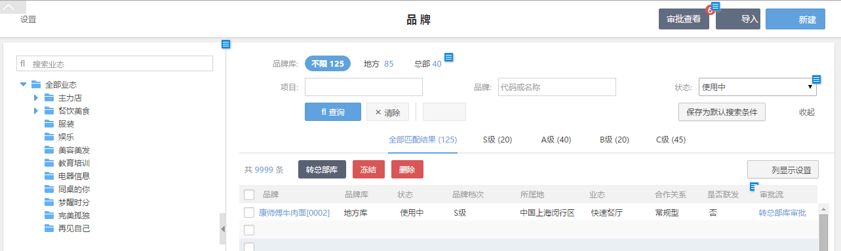
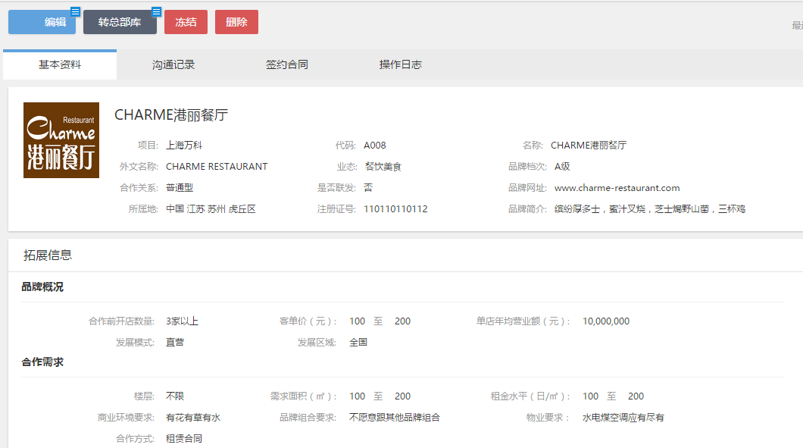
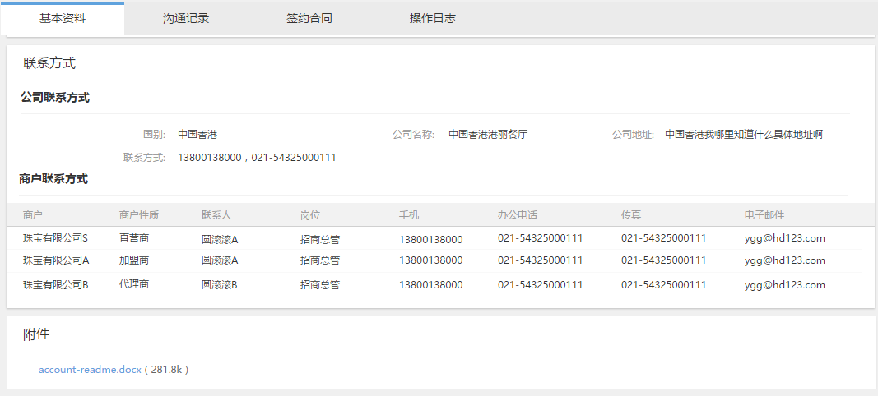
海鼎HDCRE介绍-招商管理
招商资源管理-品牌管理

Slide 11
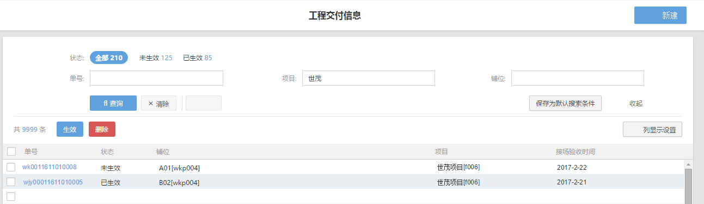
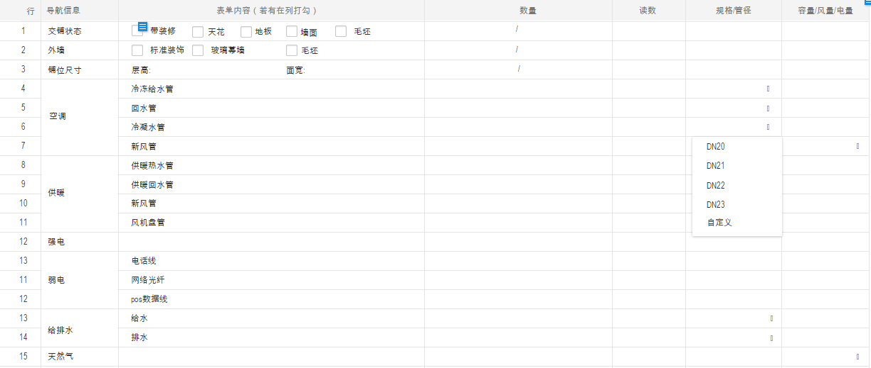
海鼎HDCRE介绍-招商管理
铺位管理-交铺条件（铺位）

Slide 12
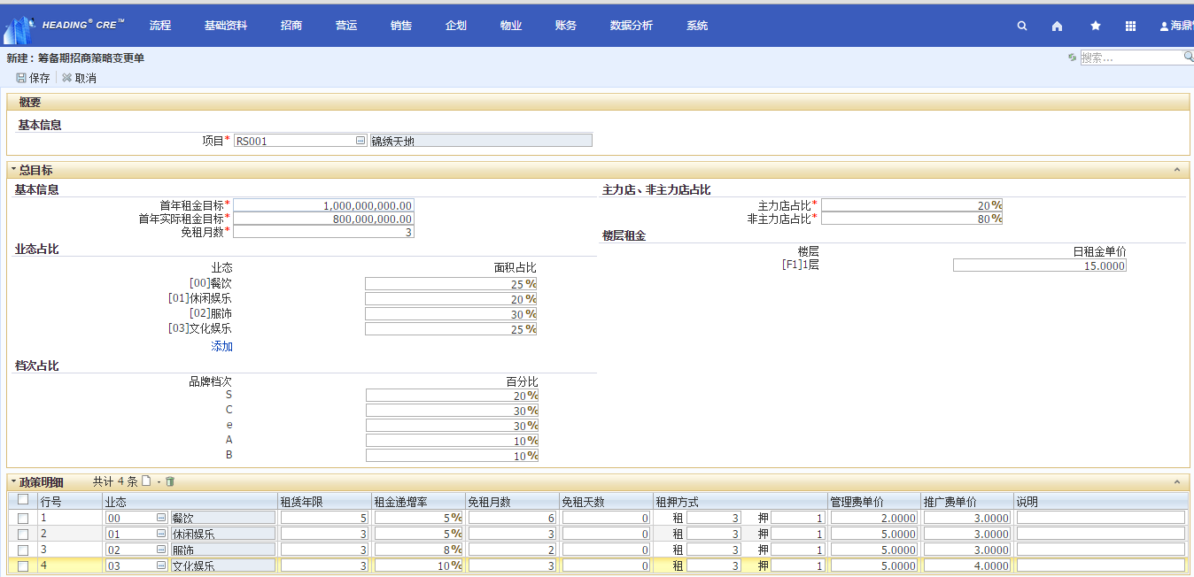
海鼎HDCRE介绍-招商管理
租金决策文件
编制项目租赁决策文件
将租赁决策文件各项指标录入系统
在招商过程中根据租决指标监控实际执行情况，在合同审批时将计算已签约和未签约铺位之租金并比对租决文件，以保证租赁决策指标的实现
招商规划管理-招商策略
项目租决总指标
品类租决指标

Slide 13
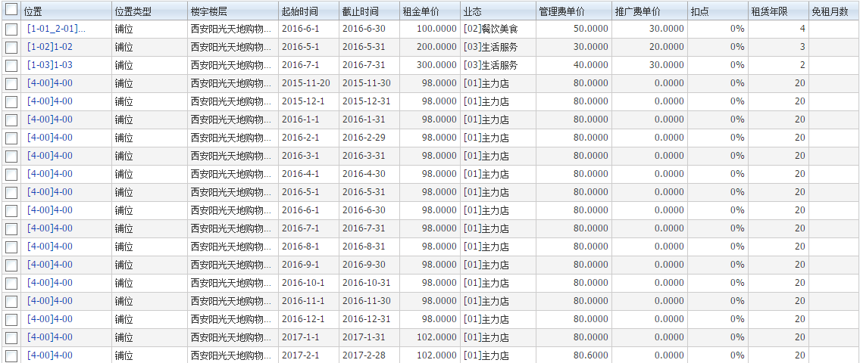
海鼎HDCRE介绍-招商管理
租金计划管理
依铺位对租决文件指标进行分解，以落实租决指标至每个招商单位
合同审批过程将对比铺位租决分解指标，如租金单价、物管费等，并据此进行红绿灯预警，为审批人提供决策依据

Slide 14
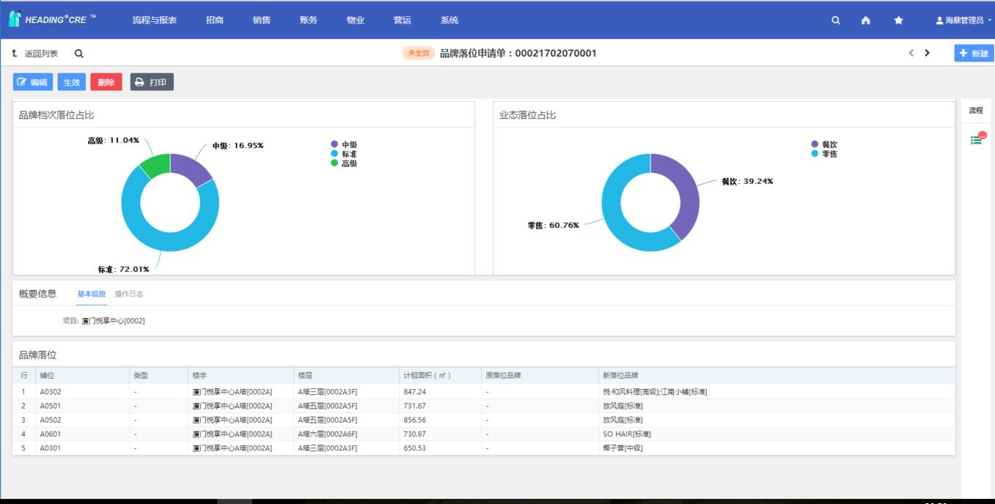
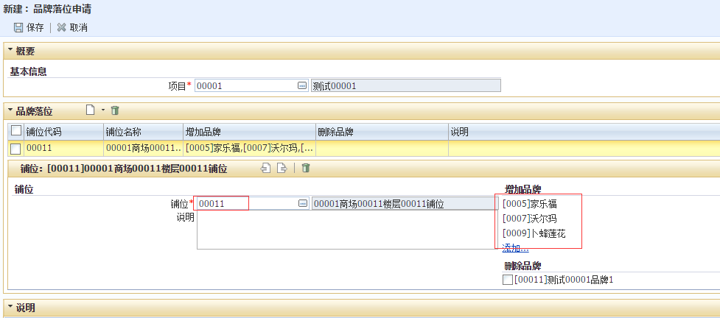
海鼎HDCRE介绍-招商管理
品牌落位管理
支持一铺位一落位品牌
也支持一铺位多落位品牌
品牌落位将做为合同审批的评判依据

Slide 15
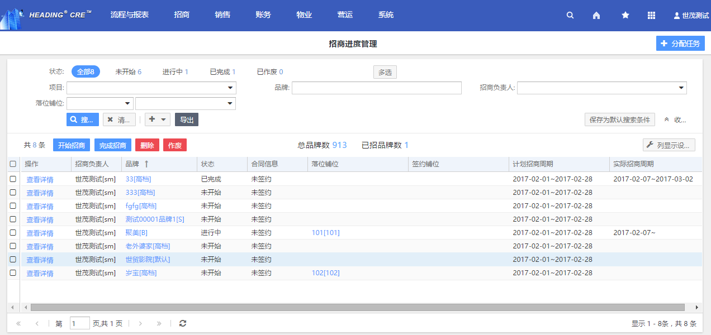
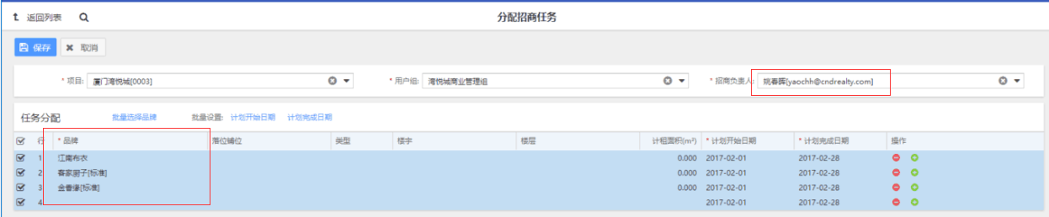
海鼎HDCRE介绍-招商管理
招商人员计划
对招商人员限定可招商品牌，有序招商

Slide 16
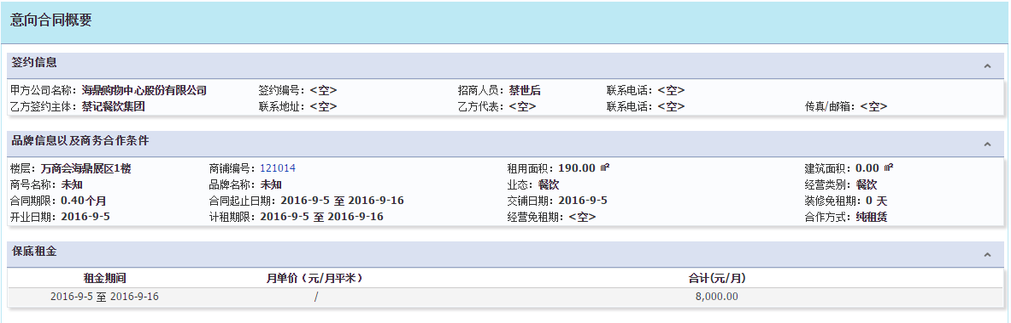


海鼎HDCRE介绍-招商管理
合同管理
意向合同管理
根据与商户洽谈成果，建立意向合同
支持意向合同审批流程
支持意向合同保证金收取和管理
建立正式合同时，意向合同内容直接生成正式合同，方便操作
生成
意向合同
正式合同

Slide 17
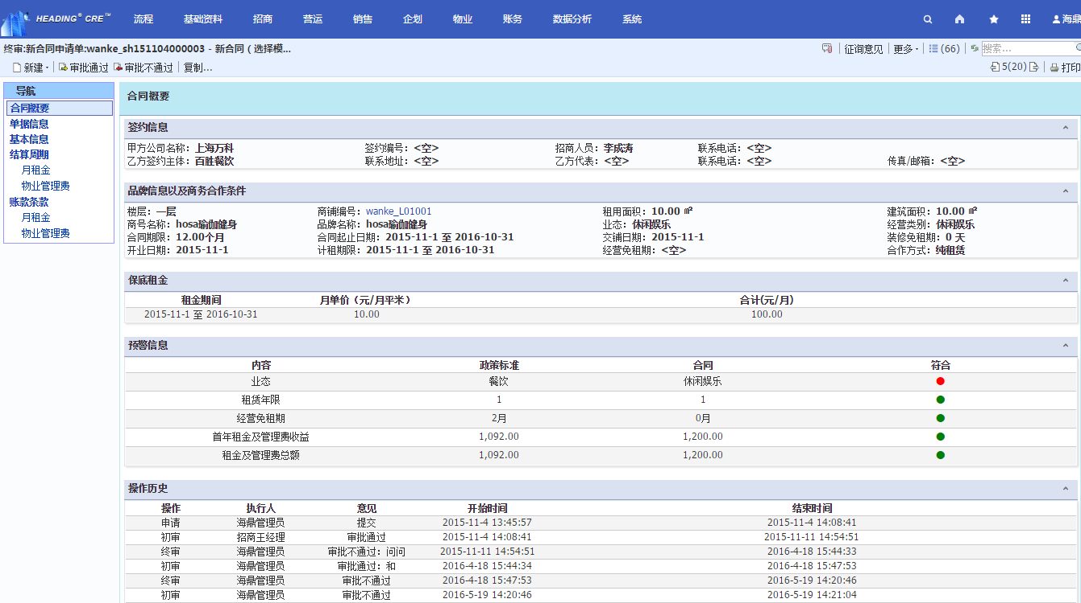
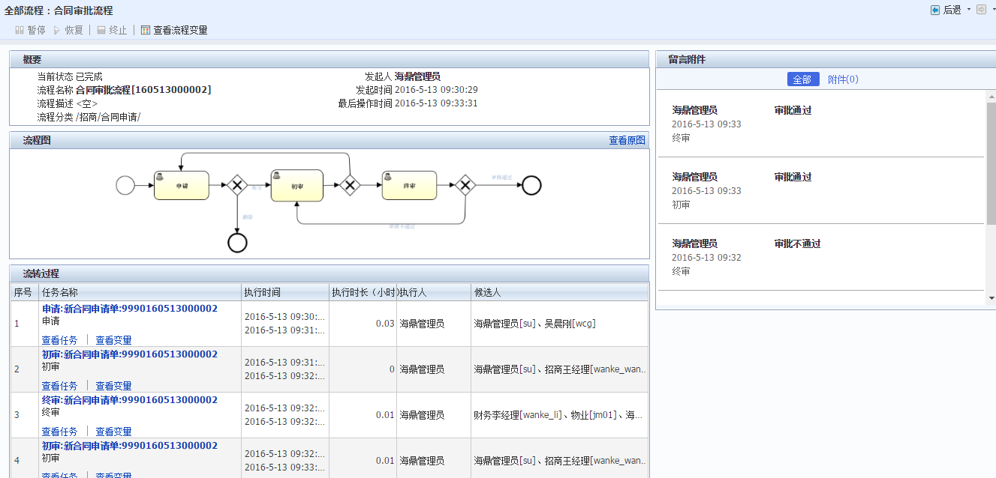
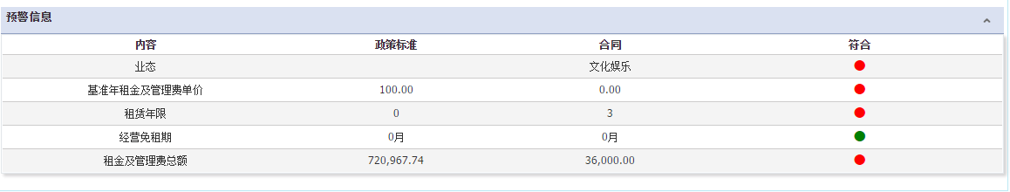
海鼎HDCRE介绍-招商管理
合同审批
可建立合同模板，方便录入
模板中合同条款可由用户自定义，以符合项目特性
合同条款将与铺位租金指标比对并进行红绿灯提示
根据条款内容、审批人员核决权限以及审批流设定，系统将自动提交相关人员审批
系统亦支持与OA系统对接，完成合同审批流程
支持返租等复杂业务
审批流
预警
可自定义条款项

Slide 18
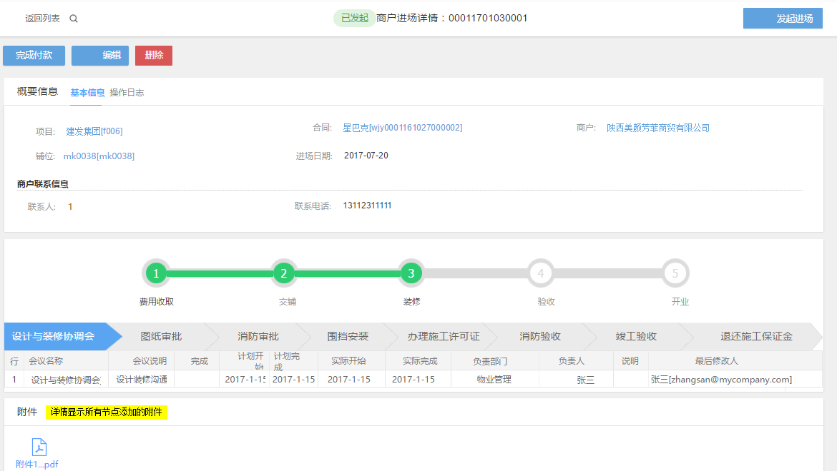
海鼎HDCRE介绍-招商管理
商户进场管理-装修管理

Slide 19
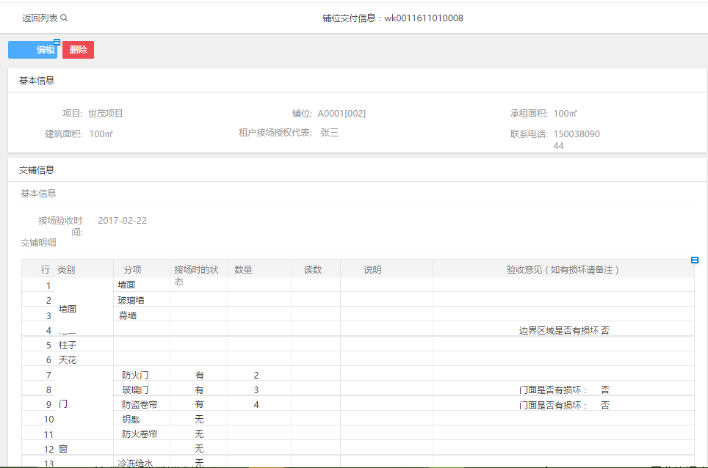
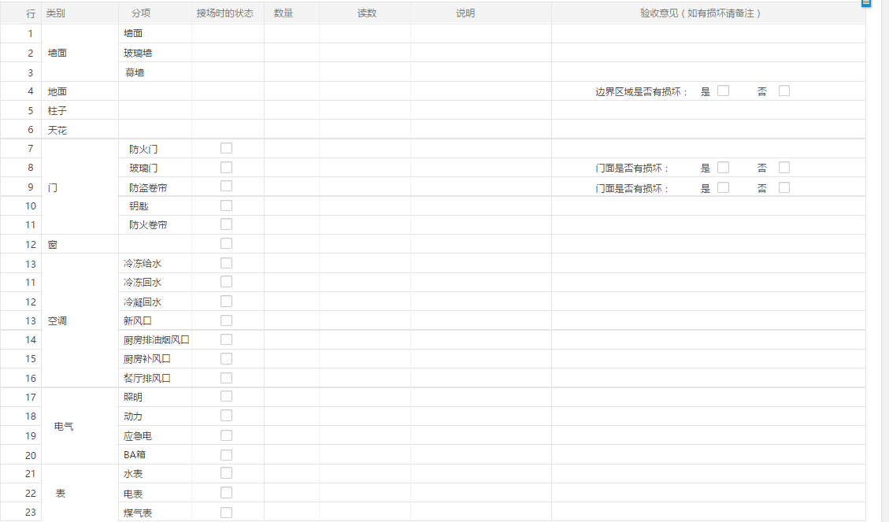
海鼎HDCRE介绍-招商管理
商户进场管理-店铺交付

Slide 20
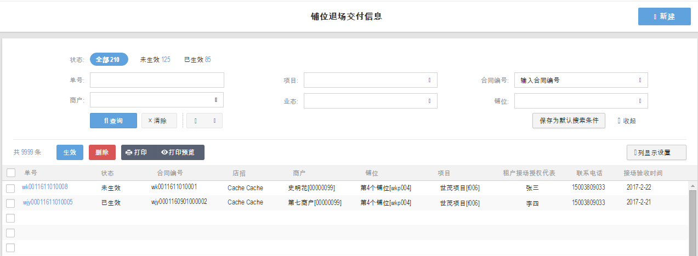
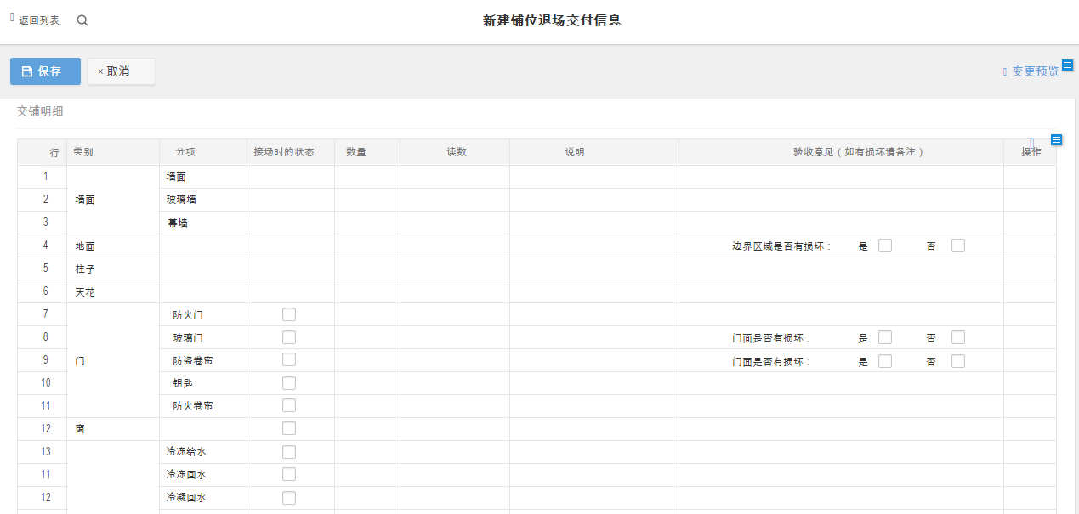
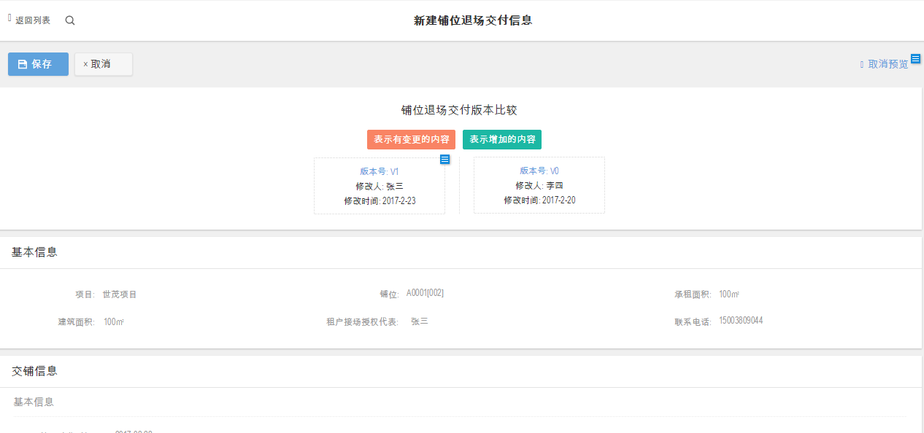
海鼎HDCRE介绍-招商管理
商户退场管理-退场登记

Slide 21
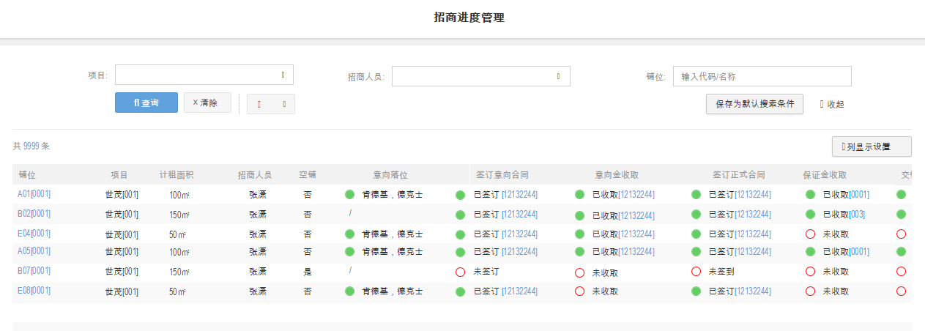
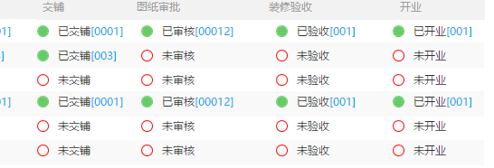
海鼎HDCRE介绍-招商管理
铺位管理-进度工作台

Slide 22
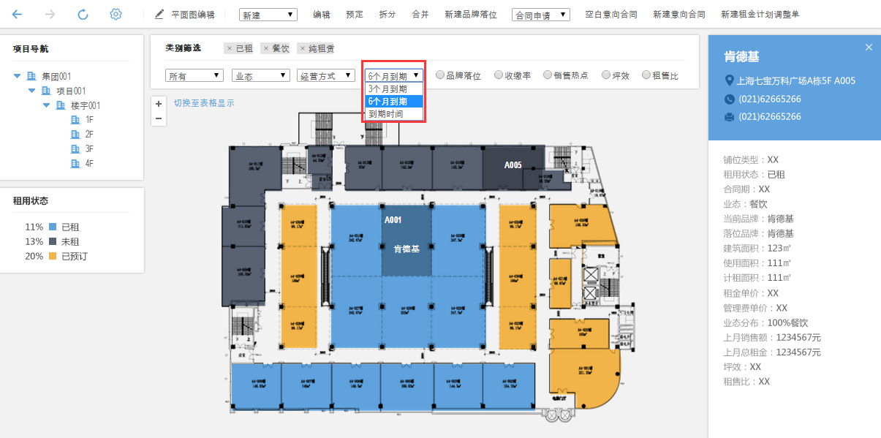
海鼎HDCRE介绍-招商管理
铺位管理-铺位平面图

Slide 23
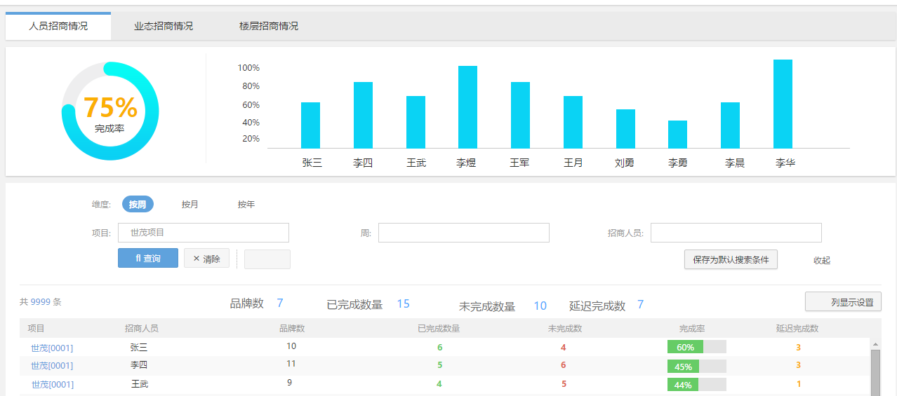
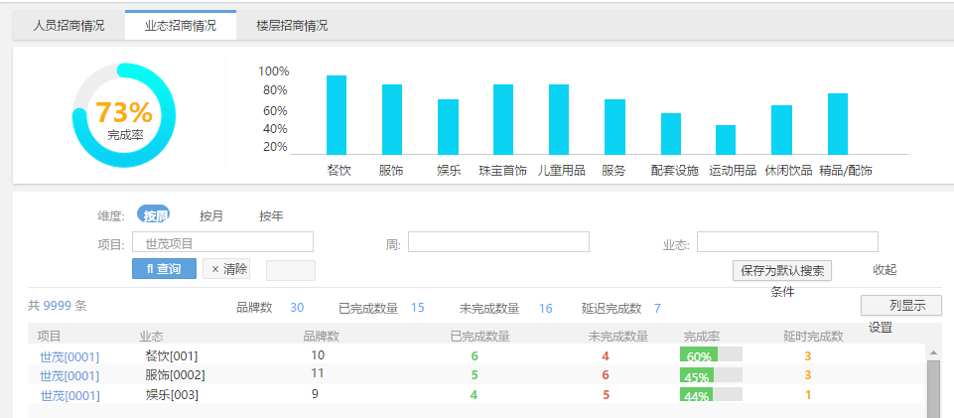
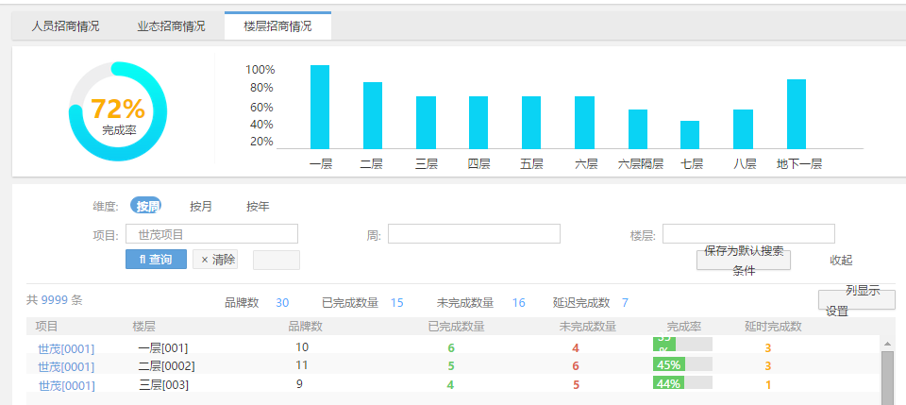
海鼎HDCRE介绍-招商管理
招商业务监控

Slide 24
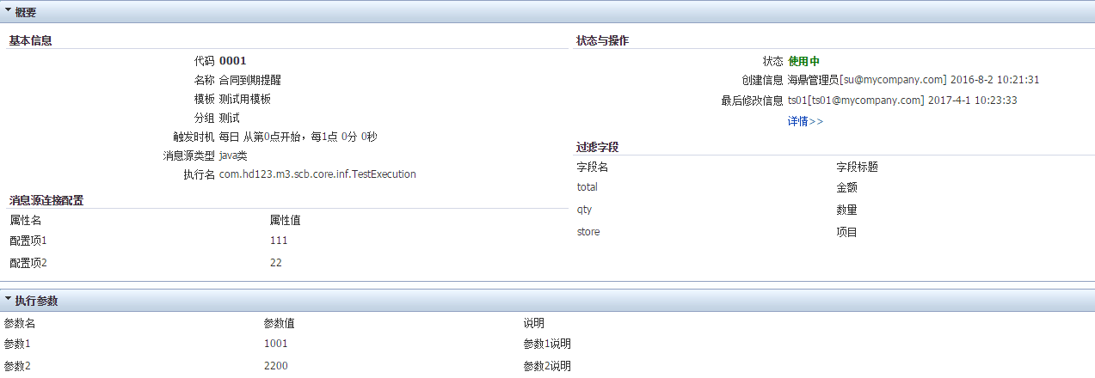
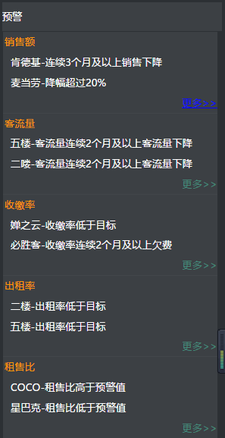
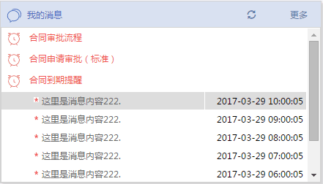
海鼎HDCRE介绍-管理预警
管理预警
支持合同到期预警
以首页消息弹出或邮件、短信、BI报表方式推送信息
预警包含销售预警、客流预警、收缴率预警、租售比预警等多方面
变事后管理为事前、事中管理

Slide 25
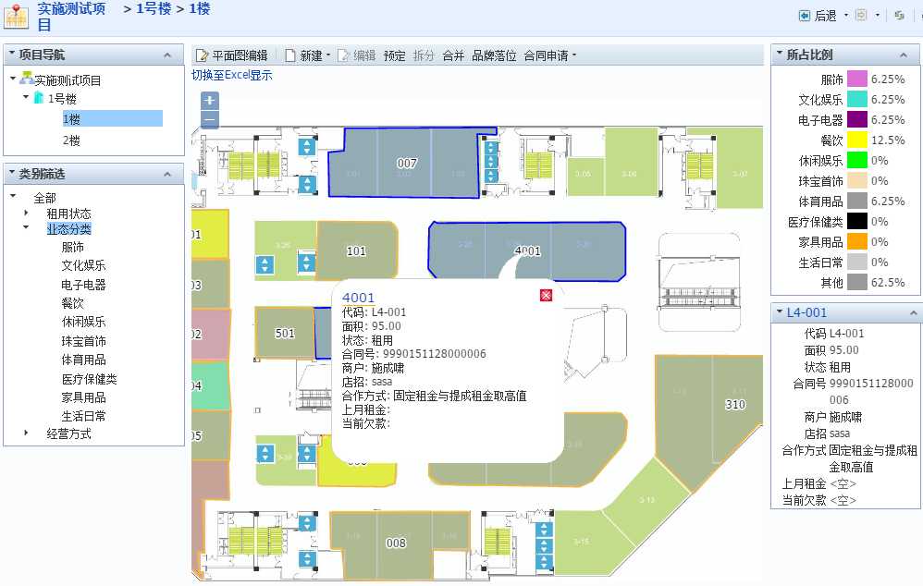
海鼎HDCRE介绍-可视化管理
可视化铺位管理
平面图中，分颜色直观地展示每个楼层按业态、出租状态、合作类型信息
点击单个铺位，可以看到该铺位基本信息、出租信息，及销售、租金同比环比等信息

Slide 26
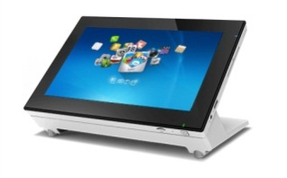
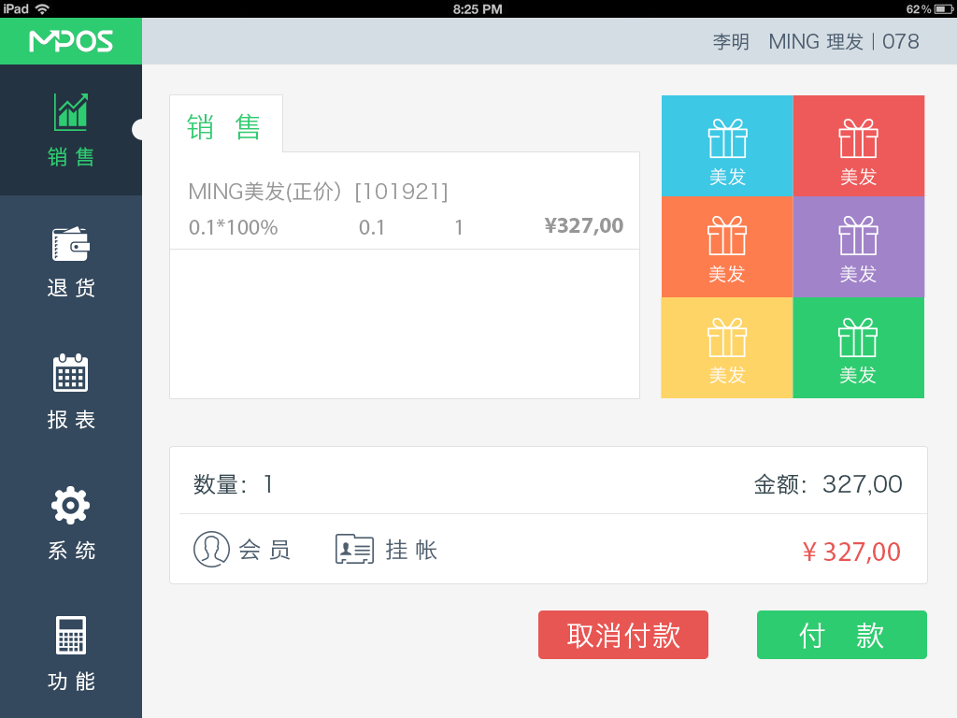
海鼎POS管理
特点
集成了现金、银行卡、微信、支付宝支付于一体，打通了支付通道；外接POS-MIS系统支持磁条卡、IC卡、非接卡(NFC)刷卡
支持会员卡积分、团购券核销
集成了条码扫描功能，支持条码、二维码扫描
智能POS打印机为热敏打印机，可以打印二维码
体积小，占用空间少，商铺更容易接受
轻便，易维护，并且支持无线联网
成本低
基于HTML5开发，支持Windows、Android、IOS等主流操作系统
POS系统特点

Slide 27
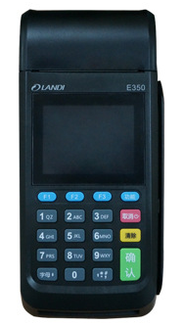
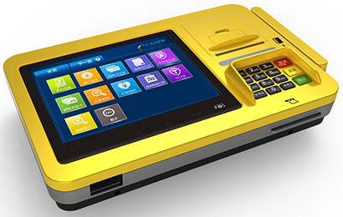
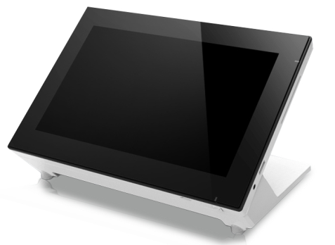
海鼎POS管理
推荐设备
联迪E350
联迪W280P
酷银 KOOL 10

Slide 28








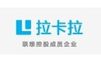




海鼎POS管理
无限增加其他第三方支付方式（一次搞定，无需再开发）
提供多种技术对接方案，开发难度低
鼎付通：线上支付全解决方案

Slide 29













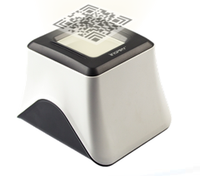

海鼎POS管理
千帆支付
帮助商户自有POS系统实现主流第三方移动支付方式---- 收款，不再是难题

Slide 30

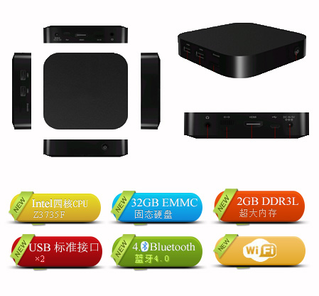
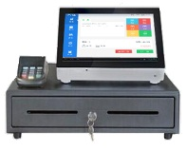

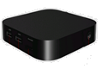
海鼎数据采集-数据通
海鼎系统
加打指令
数据传输
3
2
打印指令
打印+加打指令
1
4
商户收银机
海鼎数据通
商户小票打印机
对商户POS系统使用及打印无任何影响

Slide 31
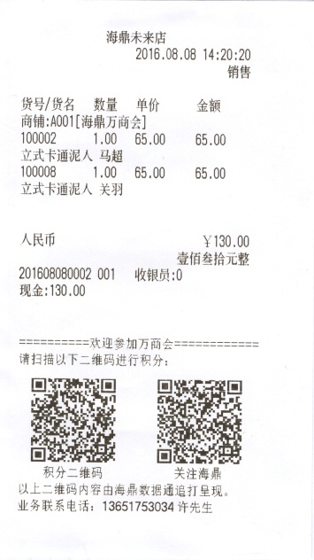

海鼎数据采集-数据通
会员分析
营销分析
销售分析
销售报表
品类报表
业态分析
时段销售
……
会员报表
积分管理
会员画像RFM模型
……
营销效果券使用
……
商户信息
商户名称
商户地址
商户电话
……
会员信息
会员ID
会员资料
……
通过数据通，采集商户销售数据（交易信息、支付信息、会员信息），实时掌控商户每笔交易；
生成电子交易记录，为后续会员积分、营销推送等奠定基础；
加打信息可自定义，如停车券，优惠券，支持营销推广
数据通
加打
商品信息
商品名称
单价
规格
包装
……
交易信息
交易时间
销售数量
销售金额
折扣
付款方式
……

Slide 32
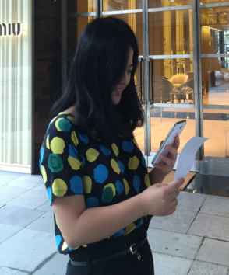
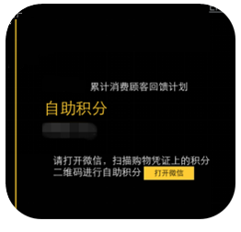
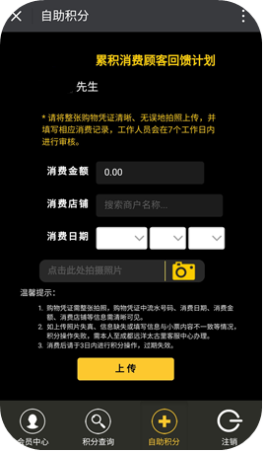
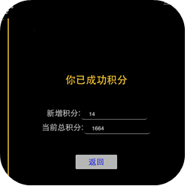

海鼎数据采集-数据通
顾客扫描数据通加打二维码，获取积分积分轻松搞定。
会员到商铺消费后，即便没有在商户前台积分，自己只要掏出手机，扫描即可自助积分（一张购物小票的二维码只能算一次有效积分）

Slide 33
升级前后对比——运行保障
2大模块，6大功能，1套流程
工程管理
物业管理
设备管理
设备编码
设备型号
设备类型
设备参数
维保记录
工单管理
工单业务
工单优先级
工单流程
工单状态
预警提示
三表管理
仪表资料
费用定价
数据抄报
费用计算
保养巡检
巡检设备
巡检周期
巡检标准
执行记录
物料管理
物料信息
物料采购
物料出入
物料库存
保洁绿化
计划安排
计划执行
计划
推送
执行
反馈
分析

Slide 34
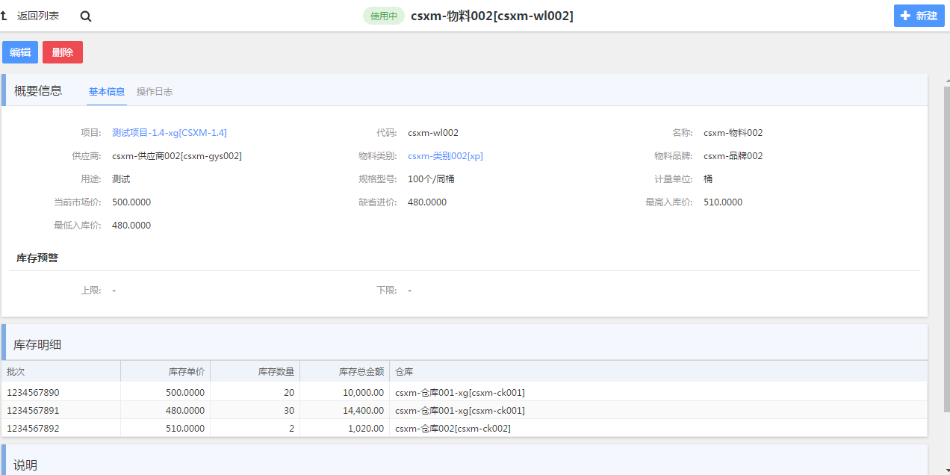
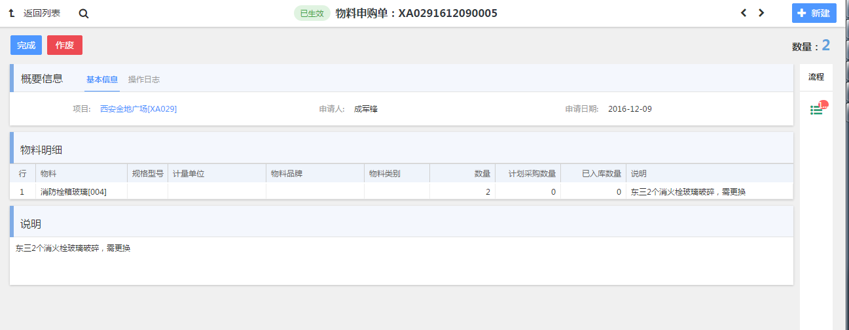
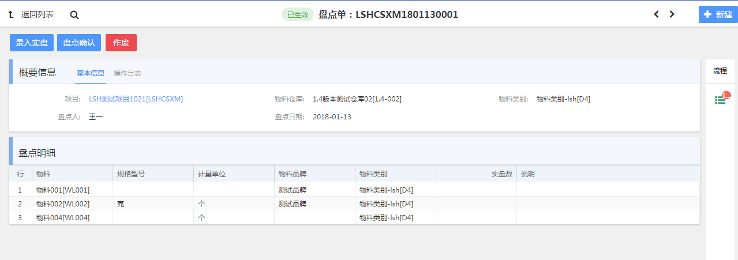
海鼎HDCRE介绍-运行保障
物料管理 出库入库
万件家产 了然于胸
维保计划 切实执行
物料进销存
物料类别、供应商类别、物料资料管理
物料申购单，入库单，出库单
物料领用单，退还单
维修使用，商户结算
物料盘点、物料台账，进销存报表

Slide 35
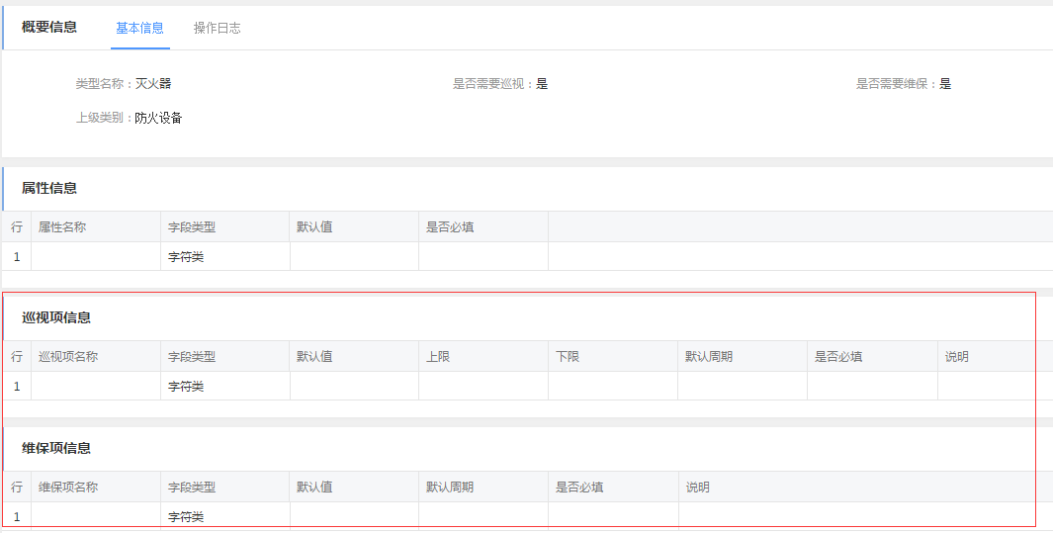
海鼎HDCRE介绍-运行保障
物料管理 出库入库
万件家产 了然于胸
维保计划 切实执行
设备管理清晰明了
为每一个设备配发一个二维码身份证
自定属性，适用于不同设备管理
巡视参数定义，为设备巡检过程提供标准
设备管理

Slide 36





海鼎HDCRE介绍-运行保障
物料管理 出库入库
万件家产 了然于胸
维保计划 切实执行
计划制定与执行
维保，巡检计划制定，自定义检查项，灵活方便
维保、巡检计划结合工单管理及移动端应用，将任务推送给相关人员，保障计划实际执行
管理后台-执行计划
移动端-执行计划
维保、巡检计划

Slide 37

系统升级实施步骤

Slide 38
谢谢聆听！

